Slide 1
大家來猜謎
開始

Slide 2

1=5 2=15 3=30 4=45 那5=多少?
55
1
5

Slide 3

答錯了,好可惜
重來

Slide 4



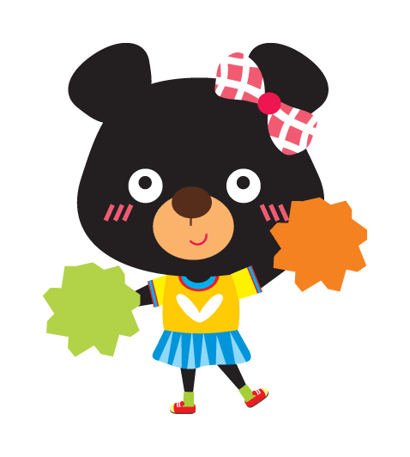
恭喜你,答對了!!!!!!!!
結束

